Slide 1

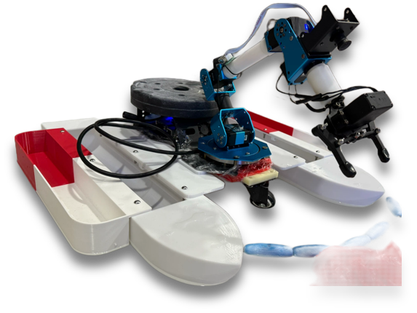
2026 海峡大学生人工智能创意大赛 · 海洋科创赛道
探海灵眸 Oceanus
海陆空协同海洋环境治理智能体平台
从发现到核算，把海漂垃圾治理做成可信、
可回放、可复盘的闭环。
作品形态：平台 + 无人船 + 无人机 + 无人车
应用场景：近岸海漂垃圾治理
2026 年 10 月
模块化无人船 · 边缘智能感知 · 机械臂拾取
固定测评 27/27 · 真实状态集成验收 129 项

Slide 2

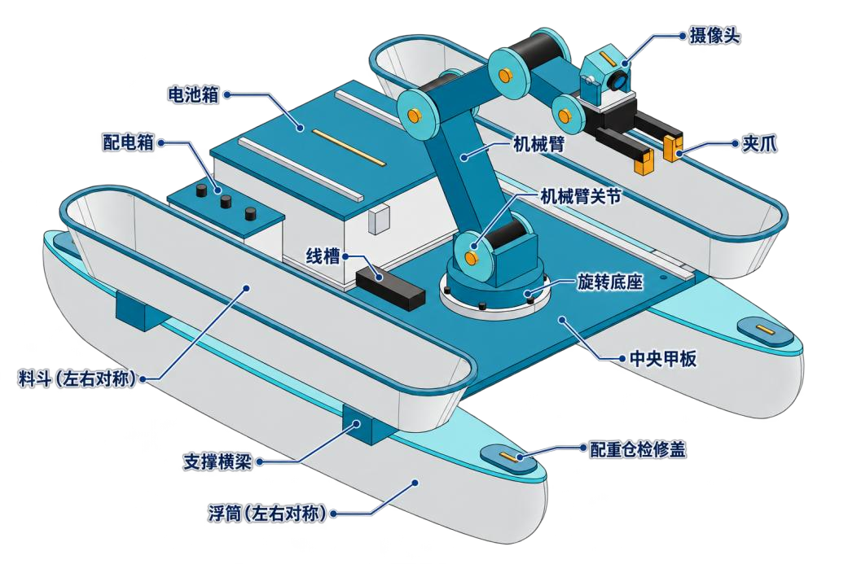
探海灵眸
OCEANUS
00 / 路演总览
一页看懂：这项作品解决了什么
把海漂垃圾从“被看见”推进到“被证明已经闭环”。
01
02
03
04
05
发现
确认
派单
执行
核算
摄像头 / 无人机 / 人工上报
时序验证与人工复核
空间就近与资源状态
MQTT + ACK + 遥测
证据归档与报表
可信流转
可插拔执行
Run / Step / Tool / Policy / Approval / Replay / Eval
无人船、无人机、无人车共用任务与证据契约
已有证据
27/27
129
证据链内建
每个关键结论都保留来源、版本、审批与回放轨迹
固定评测场景通过
真实状态集成验收
5 项
2 篇
3 类
E2
软件著作权申请中
ICASSP 2027 投稿在审
移动载体结构方案
当前能力阶段
探海灵眸 Oceanus · 海陆空协同海洋环境治理智能体
02

Slide 3
探海灵眸
OCEANUS
01 / 问题与定位
真正的断点不在“看见”，而在“流转”
县域海漂垃圾治理包含五个环节，每个环节都有独立的失效方式。
01
02
03
04
05
发现
确认
派单
执行
核算
覆盖时段有限；单帧误报多
人工判断标准不一；无复核记录
依赖个人经验；缺少优先级依据
空驶多；近处设备被远派
数据滞后；口径不一；难证闭环
关键洞察
即使把 100 个漂浮物全部检测出来，如果无法证明哪一条被处理、效果如何、代价多少，治理价值仍然接近于零。
设计重心：把“可信流转”放在“识别精度”之前。
探海灵眸 Oceanus · 海陆空协同海洋环境治理智能体
03

Slide 4
探海灵眸
OCEANUS
01 / 问题与定位
使用者与付费方分离，产品必须围绕四个核心问题
购买方关注治理成效，操作员关注每天是否真的省事、可执行。
核心任务（JTBD）
01
问题是否真实存在？
当辖区海面出现影响航道、养殖、岸线或旅游环境的漂浮垃圾时，我要在有限人力和预算下，快速确认问题、派出合适设备、跟踪执行过程，并向上级证明问题已经闭环。
证据帧 + 时序确认 + 人工复核
02
应该派谁、何时去？
空间就近 + 电量 / 仓容 / 在线状态
03
执行是否顺利？
ACK + 进度 + 超时换车重派
04
最终清理了什么？
前后影像 + 重量 + 证据归档 + 报表
而不是只看到一堆视频和告警。
购买方
高频使用者
协作方
县级主管部门 · 乡镇政府
乡镇操作员 · 海上环卫队
养殖户 · 渔民 · 平台管理员
探海灵眸 Oceanus · 海陆空协同海洋环境治理智能体
04

Slide 5
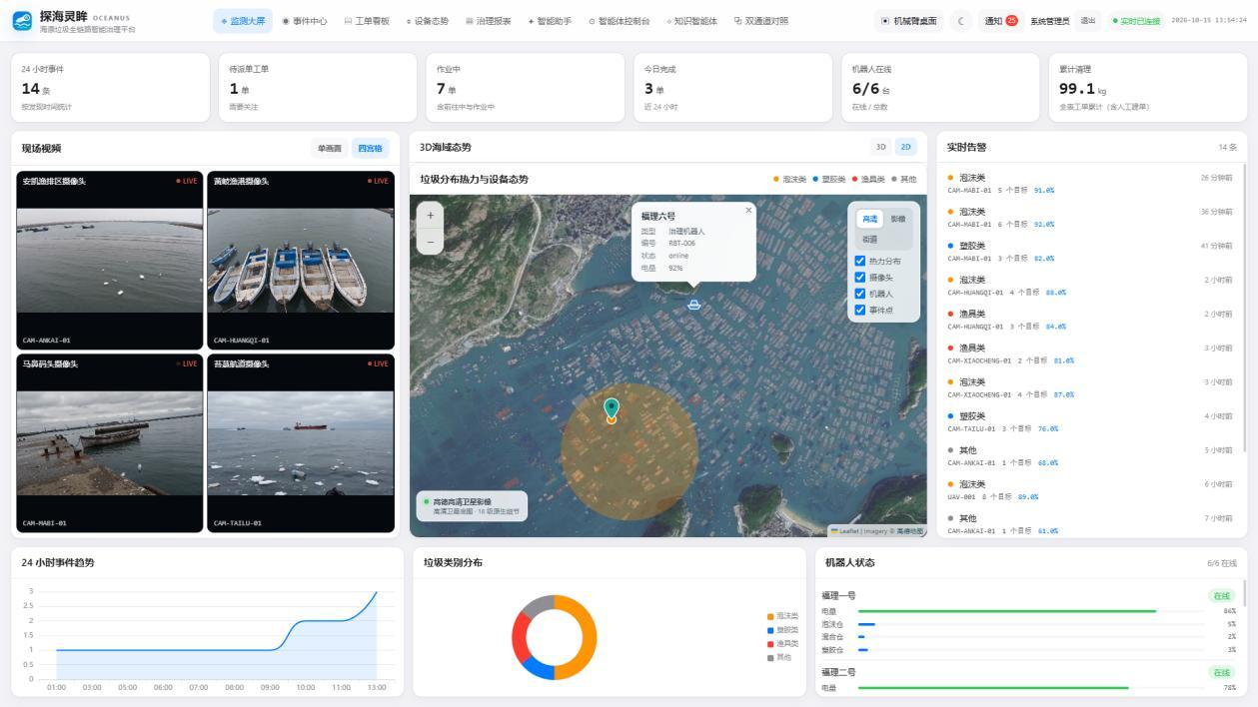
探海灵眸
OCEANUS
02 / 产品与架构
海陆空共用一张任务与证据底图
设备按场景替换，平台统一目标、状态、审批与证据。
载体 / 设备
适用场景
作业形态与已验证方案
明确边界
无人船
水面与养殖区
机械臂夹取、料斗收纳、带载返航
保持距离，避免螺旋桨缠绕
六旋翼无人机
岸基盲区巡检
广域巡查、目标定位、事件回传
不宣称直接空中拾取
沙滩无人车
可通行岸滩
履带底盘、前置机械臂、后置料斗
不进入陡坡和湿滑礁石区
Oceanus 平台
跨载体调度
事件、审批、工单、回放与报表
按单场景渐进交付
Oceanus 平台界面
任务、审批、工单与回放统一留痕
部署原则：任一单场景可独立交付；二次接入复用同一套任务、审批与证据契约。
探海灵眸 Oceanus · 海陆空协同海洋环境治理智能体
05

Slide 6
探海灵眸
OCEANUS
02 / 产品与架构
五层架构：每一层职责单一，失败姿态明确
数据向上流转，证据向下沉淀；任何降级状态都对外可见。
感知层
岸基摄像头 · 无人机 · 人工上报 → 独立 HTTP 推理服务（OpenCV / ONNX 多 provider）
数
事件层
Schema 校验 · 双重幂等去重 · 时序验证（跟踪 / 连续命中 / 冷却窗口）
据
决策层
治理智能体内核：Run → Planner → Policy → Approval → Tool → Observer → Verifier
向
上
执行层
任务状态机 · MQTT 下发 · ACK / 进度 / 遥测 · 可插拔执行端
核算层
证据归档 · 日报 / 月报 · 治理热力图 · 单位成本 · 审计日志
技术选型
FastAPI · PostgreSQL + PostGIS · Redis Streams · EMQX MQTT · MinIO · ONNX Runtime · Vue 3
不把加速卡、大模型或执行端写死。
探海灵眸 Oceanus · 海陆空协同海洋环境治理智能体
06

Slide 7
探海灵眸
OCEANUS
02 / 产品与架构
无人船：把拾取动作做成可维护的模块化系统
双浮筒、中央甲板、六轴机械臂与双侧料斗围绕近岸漂浮垃圾拾取设计。
01
双浮筒稳定
左右浮筒 + 配重仓，抑制船体晃动对夹取的干扰。
02
机械臂拾取
六轴机械臂 + 夹爪完成接近、夹取、抬升与入斗。
03
双侧料斗
左右对称料斗收纳多件垃圾，便于回岸卸料。
04
模块化维护
电池箱、配电箱与旋转底座分区布置。
05
带载返航
电量或装载达到阈值后返回，人工卸料检查。
当前证据：结构与部件方案已形成，桌面机械臂完成识别、抓取入盒与归位实验；海上整机与感知精度待现场验证。
探海灵眸 Oceanus · 海陆空协同海洋环境治理智能体
07

Slide 8
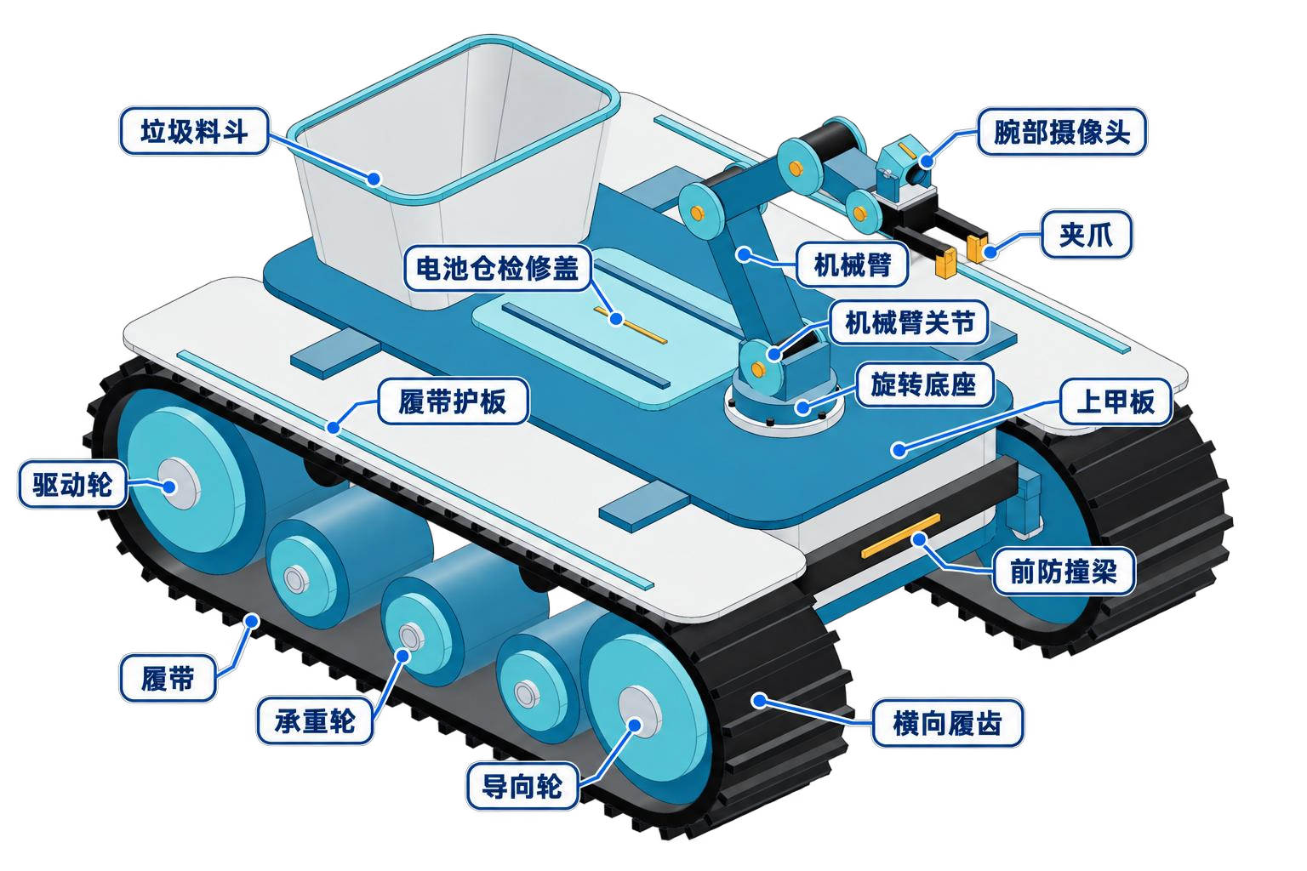
探海灵眸
OCEANUS
02 / 产品与架构
无人机与沙滩无人车补足盲区，但不夸大作业边界
无人机负责发现与定位，无人车承担可通行沙滩的清理；直接空中拾取仍属后续研究。
六旋翼无人机
沙滩无人车
可通行岸滩的清理与转运
岸基盲区巡检与目标定位
设备
任务
已验证形态
尚未验证 / 边界
六旋翼无人机
补足岸基摄像头盲区
六旋翼结构、航线方案与事件回传契约
真实海况续航、禁飞区作业、直接空中拾取
沙滩无人车
清理可通行岸滩
履带底盘、前置机械臂、后置料斗方案
陡坡、湿滑礁石、满载续航与整机现场验证
边界原则：当前只陈述已形成的结构方案与集成接口，不将后续研究写成现场能力。
探海灵眸 Oceanus · 海陆空协同海洋环境治理智能体
08

Slide 9
探海灵眸
OCEANUS
02 / 产品与架构
Oceanus 平台：从事件到工单，一条链路留痕
平台已在云端部署，核心能力覆盖发现、规划、审批、执行与回放。
能力层
平台动作
可留痕结果
事件接入
视频监测 + 人工上报双通道
事件记录
时序验证
长期存在才升级为可信事件
可信事件
空间派单
按区域、距离与设备状态筛选
派单依据
独立审批
高风险动作授权后下发
审批决定
工单流转
ACK、进度、异常与换车重派
任务状态
运行回放
从任意 step 复现决策与结果
运行轨迹
平台界面示意
事件接入、空间派单、审批执行与运行回放共用一条任务链。
已部署验收：华为云 ModelArts / AgentArts 智能体编排与多轮工具调用。
探海灵眸 Oceanus · 海陆空协同海洋环境治理智能体
09

Slide 10
探海灵眸
OCEANUS
03 / 智能体与可信流转
不是“套壳大模型”，而是确定性治理智能体内核
模型负责增强，状态、规则、工具与终止条件由代码保证。
四类治理原语
三类过程原语
Tool
工具契约
版本、Schema、权限、超时、幂等键、审计事件与错误码缺一不得注册。
Run
Policy
策略守卫
违规动作必须在工具执行前被阻断，不能先执行再解释。
一次治理过程的容器
Step
Approval
人工闸门
高风险动作保留审批人、理由与时间，不可绕过。
一次决策或工具调用
Eval
Replay
审计回放
从任意 step 复现历史 Run，用于排障、审计与复核。
固定场景回归评测
重规划产生新 Step，历史步骤永不被覆盖。
大模型输出经 Schema 校验、Policy Guard 与工具白名单过滤；模型不可用时自动回落规则模式。
探海灵眸 Oceanus · 海陆空协同海洋环境治理智能体
10

Slide 11
探海灵眸
OCEANUS
03 / 智能体与可信流转
失败原因必须结构化，重规划不能让历史消失
Run 状态机覆盖策略、审批、执行、观测与验证；异常进入 Replanner 或安全终止。
created
planning
approval
executing
observing
verifying
succeeded
Replanner
failed / cancelled / expired
结构化失败原因
no_robot_available
tool_timeout
policy_denied
approval_rejected
task_conflict
max_steps_exceeded
模型不可用时自动回落规则模式，系统核心治理闭环不中断。
探海灵眸 Oceanus · 海陆空协同海洋环境治理智能体
11

Slide 12
探海灵眸
OCEANUS
03 / 智能体与可信流转
证据链内建：每个结论都能回答“从哪里来”
设备重复上报、非法状态跳转、ACK 超时和空数据都不被静默忽略。
防护机制
对应失效方式
系统处理
双重幂等
重复上报 / 网络重传
(device_id, seq) 与 event_id 双重判重，重复提交不重复建单。
状态机守卫
未派单直接完成等非法跳转
显式允许的迁移表，非法迁移直接拒绝并留痕。
ACK 超时恢复
设备收到指令但未确认
超时回退任务并换车重派，不重复创建任务。
PEL 回收
消费者崩溃导致消息滞留
Redis Streams 消费组 + Pending 消息回收。
字段可空性
无数据源时输出 0
coverage_area 无来源时返回空，不伪造覆盖结论。
操作留痕
谁在何时改了阈值
审计日志覆盖全部写操作与审批决定。
“无来源不写 0”：宁可留空，不可编造；所有关键结论保留来源、版本与回放轨迹。
探海灵眸 Oceanus · 海陆空协同海洋环境治理智能体
12

Slide 13
探海灵眸
OCEANUS
03 / 技术差异
技术差异不在模型参数，而在能否放进治理流程
开放词汇、时序验证、知识图谱与标准协议共同服务于可信闭环。
76%
开放词汇检测
时序误报抑制
01
02
支持按场景增加垃圾词条；独立测试集未放行前不宣称精度。
抽帧、跟踪、连续命中与冷却窗口组合，过滤瞬时浪花和反光。
合成海面测试中的时序链路过滤率
口径：被过滤检测数 ÷ 输入检测总数
不等于识别精度、召回率或准确率。
03
知识图谱 + MCP
04
国产云与多 provider
多跳检索与证据链固化；通过标准协议暴露知识资产和工具。
华为云 ModelArts / AgentArts 部署验收；ONNX 按环境探测推理 provider。
核心原则：模型是增强项，不是治理闭环的依赖项。
可关闭 · 可回落 · 可审计
探海灵眸 Oceanus · 海陆空协同海洋环境治理智能体
13

Slide 14
探海灵眸
OCEANUS
04 / 验证与价值
验证体系：已跑通、已集成、已上云与待评测
把“已验证”与“设计完成”分开，是评审信任的基础。
固定场景评测
成功、无设备、超时、拒绝、回放等场景全部通过。
27 / 27
主动披露的弱项
33.3%
真实状态集成
HTTP + 鉴权 + PostgreSQL + 审批 + 幂等 + 重启回放。
129 项
recovery_success_rate
云平台部署
AgentArts 智能体编排与多轮工具调用验收，无运行错误。
故障注入后的完整恢复成功率；正常流程成功率不等同于此指标。
ModelArts
现场感知精度
公开基准已有独立评测，连江现场与本设备实测未开展，不宣称现场精度。
下一迭代目标 80%，已完成弱项定位。
未验证
故障演练与浏览器回归均已通过；下一步聚焦完整恢复率与现场验证。
探海灵眸 Oceanus · 海陆空协同海洋环境治理智能体
14

Slide 15
探海灵眸
OCEANUS
04 / 验证与价值
能力边界：当前做到 E2，不把方案写成实测
E0 规划 · E1 软件测试 · E2 合成环境集成 · E3 现场验证 · E4 商业验证
E0
E1
E2
当前
E3
E4
规划
软件测试
合成环境集成
现场验证
商业验证
想法 / 文档 / 接口草案
代码 · 单元测试 · 确定性仿真
真实 HTTP + DB + 审批 + 幂等 + 回放
真实海域 / 真实设备 / 真实用户
合同 / 订单 / 回款
当前 E2
真实 HTTP、数据库、审批、幂等与回放已集成；真实海域、整机与商业验证尚未取得。
已达成
尚未取得
27 个固定评测场景全部通过
公开基准独立评测
129 项真实状态集成验收通过
昇腾硬件实测
ModelArts / AgentArts 云端部署与工具调用验收
真实海域与整机现场验证
ONNX 导出、多 provider 探测与推理服务化
商业合同 / 订单 / 回款
探海灵眸 Oceanus · 海陆空协同海洋环境治理智能体
15

Slide 16
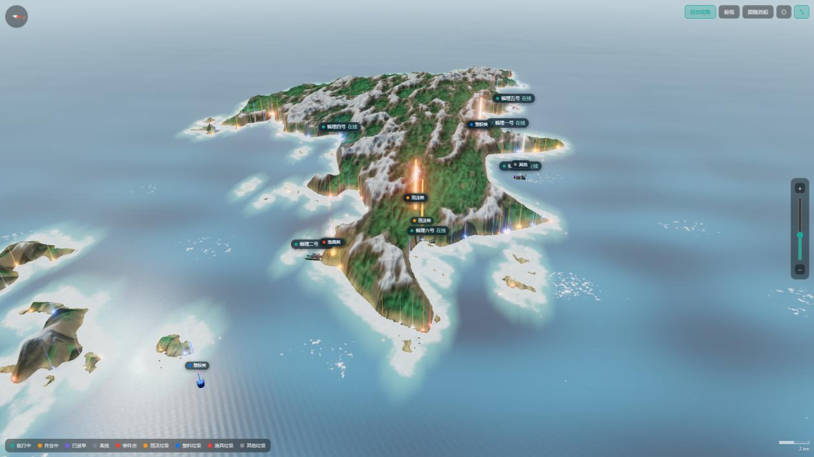
探海灵眸
OCEANUS
04 / 验证与价值
北极星指标：单位有效成本下完成并经过证据确认的清理闭环
价值不取决于检测框数量，而取决于问题被处理、被证明且成本可算。
效率
空驶距离占比 / 总航行距离
就近派单替代经验派单
响应
发现 → 任务开始
事件确认后自动进入规划
风险
高风险动作审批覆盖率
策略守卫 + 人工闸门
可信
有证据支撑的结论占比
来源、版本、审批与回放
成本
每闭环任务成本 / 每吨成本
三维数字沙盘
参数化台账，可逐年替换
连江海岸场景 · 任务下发与结果回传预演
为什么不用检测框数量或页面访问量：只有闭环质量与成本同时受约束，才能避免“多花钱多检测”或“少花钱但失真”。
探海灵眸 Oceanus · 海陆空协同海洋环境治理智能体
16

Slide 17
探海灵眸
OCEANUS
04 / 商业模式
先做“监测与调度服务”，再扩展设备与运营
付费方是县级主管部门与乡镇政府，高频使用者是操作员与作业队。
服务类型
交付内容
收费口径（测算）
当前状态
平台接入服务
设备接入、权限、调度与治理看板
按设备数量与使用时长测算
待试点核验
设备租赁
无人船 / 无人机 / 无人车与基础运维
按租期与运维范围测算
待试点核验
项目交付
面向养殖企业与沿海管理单位定制
按场景与交付范围报价
待试点核验
运维与数据服务
维护、耗材更换与治理效果报告
按年度服务范围测算
待试点核验
推广路径
01
连江试点
02
区域复制
03
规模运营
04
生态共建
养殖区验证无人船；沙滩验证无人车
推广至条件相近的周边沿海县区
扩展设备组合，叠加运维与数据服务
开放接口，第三方设备与数据接入
商业边界：当前没有合同、订单或回款；以上均为试点前测算口径，不构成成交承诺。
探海灵眸 Oceanus · 海陆空协同海洋环境治理智能体
17

Slide 18
探海灵眸
OCEANUS
05 / 协作与计划
落地节奏：先在可控场景验证，再复制到相近海域
每一阶段都有明确的进入条件与退出门槛。
第一阶段
1 年内
第二阶段
2-3 年
第三阶段
5 年以上
完成三类设备部件选型与载荷核算
覆盖周边 5 个条件相近沿海县区
形成区域运营与数据服务能力
样机集成与连江受控测试
形成区域设置、培训与维护方法
开放第三方设备接入
启动养殖区 / 沙滩试点
拓展水质监测等增值服务
具备条件时拓展境外沿海市场
风险控制
技术 / 环境
桌面实验 → 受控联调 → 现场测试，逐级验证
作业 / 公共安全
现场负责人、操作与记录人员，确保及时停机回收
市场 / 经营
试点前核对日常任务与预算，按范围交付
组织 / 人员
任务分级验收，模块化文档与版本登记
探海灵眸 Oceanus · 海陆空协同海洋环境治理智能体
18

Slide 19
探海灵眸
OCEANUS
05 / 协作与计划
协作结构：算法、平台、硬件与验证形成交付闭环
围绕真实治理任务组织跨学科协作，成果、接口与验证记录可交接。
能力模块
负责范围
主要交付物
可交接记录
01
算法与感知
检测 · 跟踪 · 时序验证
输出：感知服务与测试记录
模型版本、评测样例与失败案例
02
平台与 Agent
Runtime · 工具契约 · 审批
输出：可回放任务链路
Run / Step / 审批 / 回放记录
03
硬件与结构
船体 · 机械臂 · 嵌入式
输出：样机与联调接口
结构方案、部件清单与接口
04
验证与资料
集成验收 · 回归 · 文档
输出：验收清单与证据
测试用例、日志与问题闭环
05
展示与交互
界面 · 演示 · 可视化
输出：演示与试点反馈
操作记录、演示脚本与反馈清单
协作闭环
场景定义
原型开发
联调验收
试点反馈
版本迭代
同一套任务、工具与证据契约贯穿开发、验收与试点反馈。
探海灵眸 Oceanus · 海陆空协同海洋环境治理智能体
19

Slide 20
探海灵眸
OCEANUS
05 / 协作与计划
研发成果：平台、结构方案与知识产权同步推进
固定测评、真实状态集成与知识产权材料均已形成。
指标
成果类型
当前状态
口径与证据说明
27 / 27
固定场景评测
已通过
成功、异常、拒绝与回放场景
129 项
真实状态集成验收
已通过
HTTP + 鉴权 + PostgreSQL + 审批 + 幂等 + 回放
5 项
软件著作权
申请中
申请材料已形成，不代表已授权
2 篇
论文投稿
ICASSP 2027 在审
处于审稿流程，不代表已录用
3 类
移动载体结构方案
已形成
无人船 / 无人机 / 无人车
材料口径：软件著作权为申请中，论文为在审；固定测评与集成验收是当前主要技术证据。
探海灵眸 Oceanus · 海陆空协同海洋环境治理智能体
20

Slide 21
感谢观看
Q & A 欢迎交流与指正
探海灵眸 Oceanus
AI 应用解决方案 · 海洋科创赛道
2026 海峡大学生人工智能创意大赛
海陆空协同海洋环境治理智能体平台
固定测评 27/27 · 集成验收 129 项
21

